Slide 1
Universidade Federal de Pelotas Departamento de Medicina Social Curso de Especialização em Saúde da Família
Manoel Messias Santos Alves
MELHORIA NA ASSISTÊNCIA AOS USUÁRIOS HIPERTENSOS E/OU DIABÉTICOS DA UBS DO POVOADO JOÃO GRANDE, ADUSTINA-BA
Orientadora: Profª. Maria Aparecida G. de M. Cunha
Pelotas, 2014

Slide 2
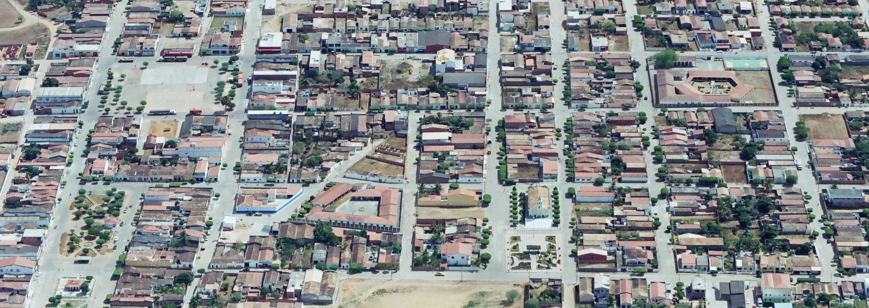
Introdução
Importância da ação programática/intervenção;
Caracterização do município de Adustina;
UBS do Pov. João Grande.

Slide 3
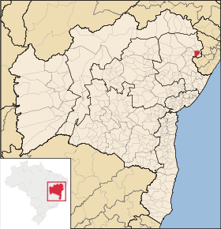
Introdução – Local do estudo
Localização: No nordeste da Bahia, a 340 Km de Salvador;
População total: 15.702 habitantes (IBGE, 2010);
Serviços de Saúde:
- Secretaria Municipal de Saúde;
- Unidade Mista Hospitalar Maria dos Santos Almeida;
- Unidade de Estratégia de Saúde da Família (ESF) no Povoado São Francisco;
Três equipes de Programa de Agentes
Comunitários de Saúde (PACS):
01 na sede do município;
01 no Povoado Bom Jesus;
01 no Povoado João Grande.

Slide 4
Introdução – Local do estudo
UBS do Pov. João Grande:
Zona rural;
Famílias: 780
Pessoas: 2792 (SIAB, novembro 2013)
01 equipe de PACS:
- 01 enfermeiro;
- 01 médico clínico geral (cedido de outra UBS);
- 01 técnica de enfermagem;
- 01 recepcionista.
- 11 Agentes Comunitários de Saúde.

Slide 5
Objetivos
Objetivo Geral
Melhorar a atenção a saúde dos usuários portadores de Hipertensão Arterial Sistêmica e/ou Diabetes Mellitus na área de abrangência da UBS do Povoado João Grande.
Objetivos Específicos
Ampliar à cobertura de hipertensos e/ou diabéticos;
Melhorar a adesão do hipertenso e/ou diabético ao programa;
Melhorar a qualidade do atendimento aos pacientes;
Melhorar o registro das informações;
Promover a saúde e prevenir doenças.

Slide 6
Metodologia – Ações
Divulgação na comunidade;
Capacitação dos profissionais;
Monitoramento do número de hipertensos e diabéticos cadastrados no HIPERDIA;
Contato com lideranças comunitárias;
Atendimento clínico dos hipertensos e diabéticos;
Avaliação e estratificação de risco cardiovascular;
Grupos de hipertensos e diabéticos;
Busca ativa dos hipertensos e diabéticos faltosos às consultas;
Monitoramento das intervenções.

Slide 7
Metodologia – Logística
Manuais Técnicos do Ministério da Saúde, 2013;
Ficha de Cadastro do Hipertenso e/ou Diabético no HIPERDIA;
Ficha-espelho fornecida pela UFPEL;
Análise situacional e definição do foco para intervenção;
Melhoria no acolhimento dos usuários;
Monitoramento semanal das ações programáticas;
Solicitação ao Gestor Municipal de melhores condições de trabalho.

Slide 8
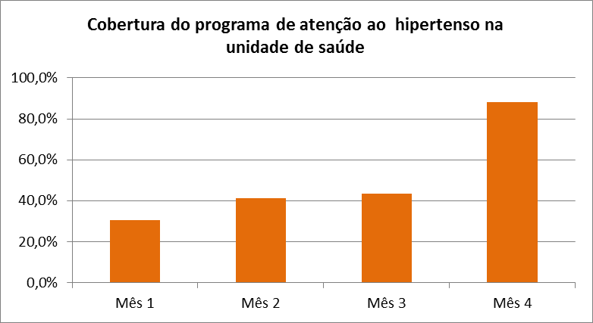
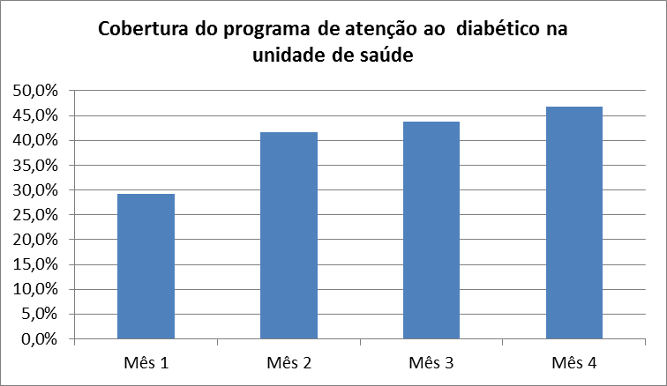
Metas – Resultados
Cadastrar 60% dos hipertensos e/ou diabéticos da área de abrangência no Programa de Atenção à Hipertensão Arterial e à Diabetes Mellitus da unidade de saúde;
- Antes de iniciar o projeto de intervenção: 177 hipertensos e 96 diabéticos; Após as 16 semanas, esse quantitativo aumentou para 227 e 116 respectivamente.

Slide 9
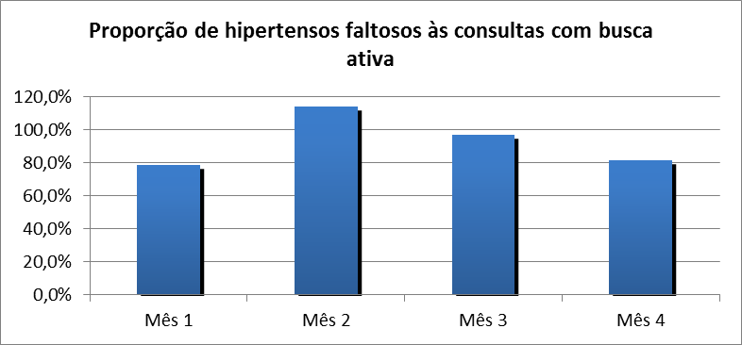
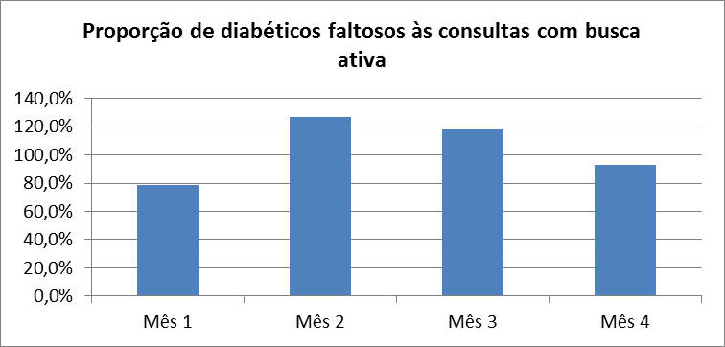
Metas – Resultados
Buscar 60% dos hipertensos e/ou diabéticos faltosos às consultas na unidade de saúde conforme a periodicidade recomendada;
Hipertensos: primeiro mês 78,9%; no segundo 114,3%; no terceiro 97%; e no quarto mês 81,5%.
Diabéticos: primeiro mês 78,6%; segundo mês com 127,3%; terceiro 118,2%; e no quarto mês com 92,9%.

Slide 10
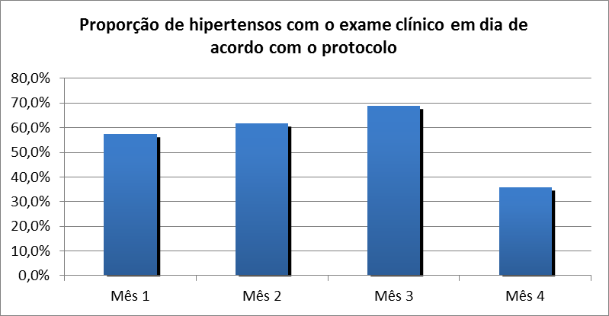
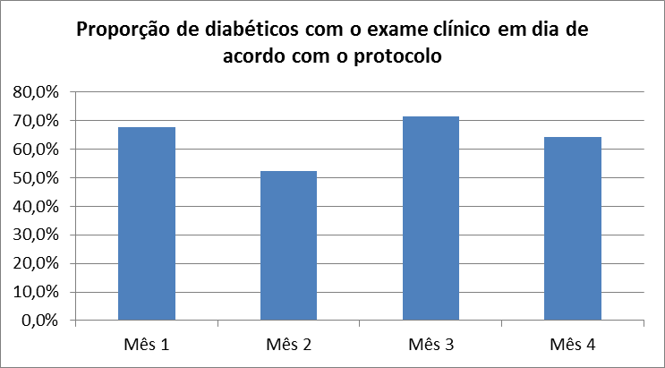
Metas – Resultados
Realizar exame clínico apropriado em 70% dos hipertensos e/ou diabéticos;
- Hipertensos: no primeiro mês de intervenção 57,4% estavam com o exame clínico em dia; no segundo mês 61,6%; no terceiro 68,8%; e no quarto mês 35,9%.
- Diabéticos: 67,9% no primeiro mês; no segundo 52,5%; no terceiro 71,4%; e no quarto mês foi 64,4%.

Slide 11
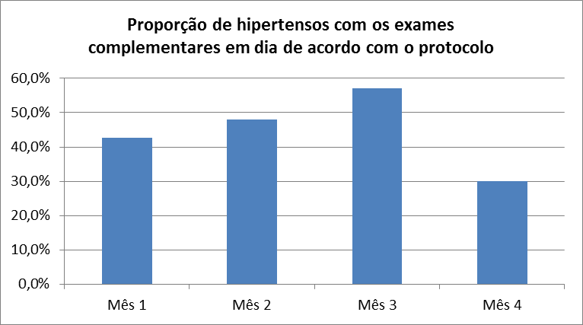
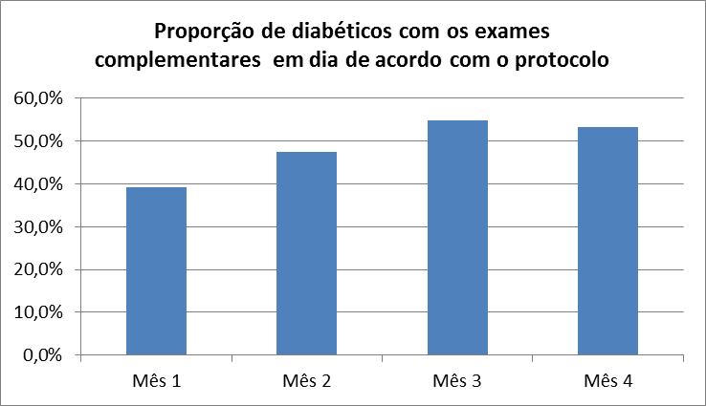
Metas – Resultados
Garantir a 70% dos hipertensos e/ou diabéticos a realização de exames complementares em dia de acordo com o protocolo;
- Hipertensos: apresentaram exames complementares em dia no primeiro mês 42,6%; segundo mês 47,9%; no terceiro 57,1%; e no quarto mês foram 30,1%.
- Diabéticos: no primeiro mês 39,3%; no segundo 47,5%; no terceiro 54,8%; e no quarto mês foram 53,8%.

Slide 12
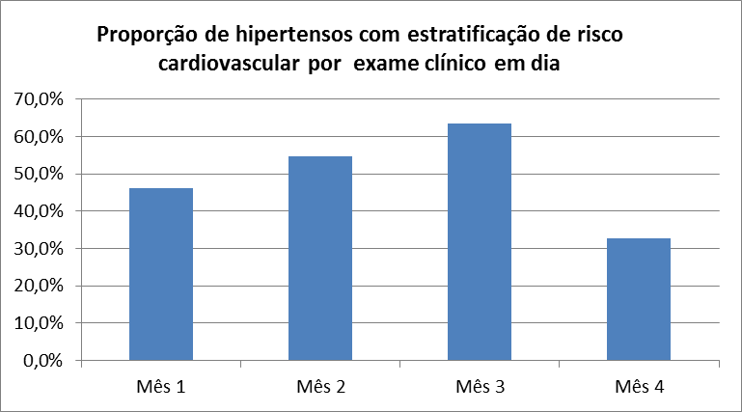
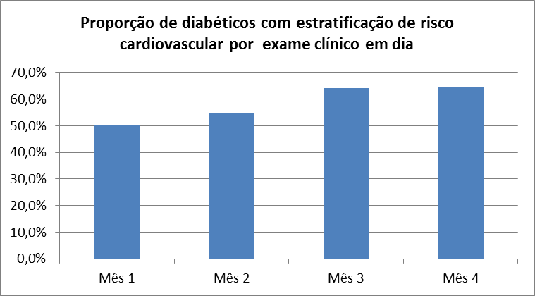
Metas – Resultados
Realizar estratificação do risco cardiovascular em 60% dos hipertensos e/ou diabéticos cadastrados;
- Hipertensos: no primeiro mês o quantitativo de hipertensos com a estratificação de risco cardiovascular em dia foi de 46,3%; no segundo foi de 54,8%; no terceiro 63,6%; e no quanto mês esse quantitativo foi de 32,7%. Diabéticos: 50% no primeiro mês; no segundo 55%; no terceiro 64,3%; e no quarto mês 64,4%.

Slide 13
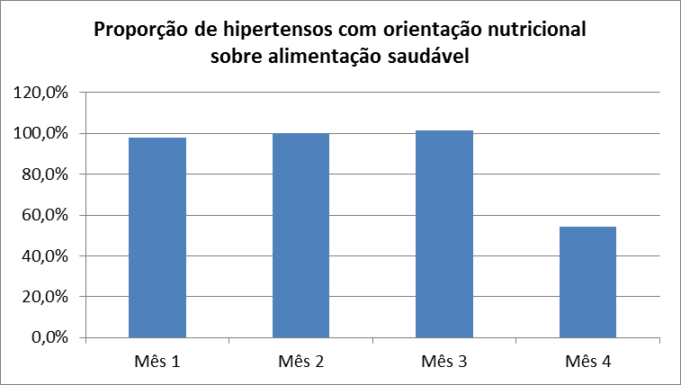
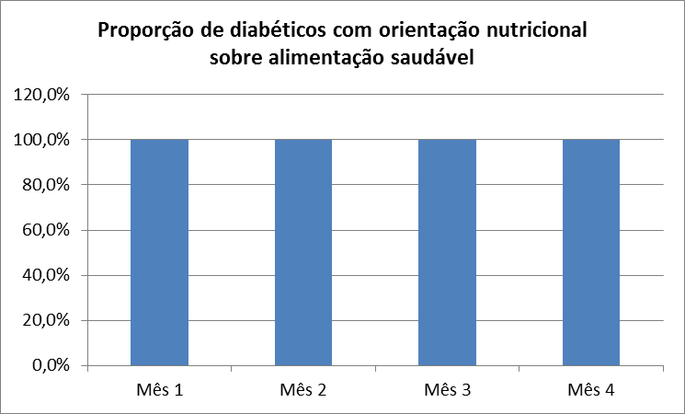
Metas – Resultados
Garantir orientação nutricional sobre alimentação saudável a 70% dos hipertensos e diabéticos.

Slide 14
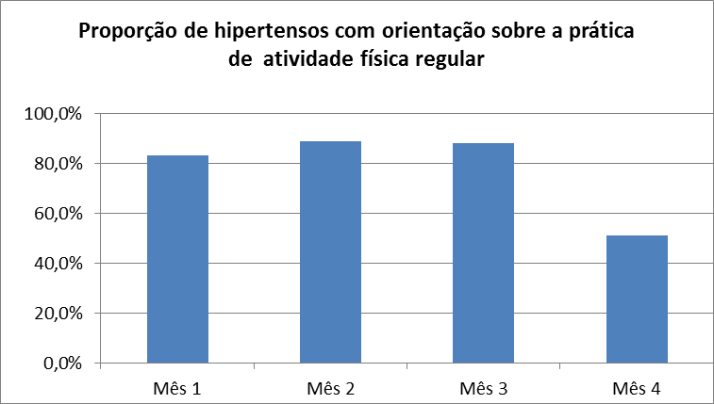
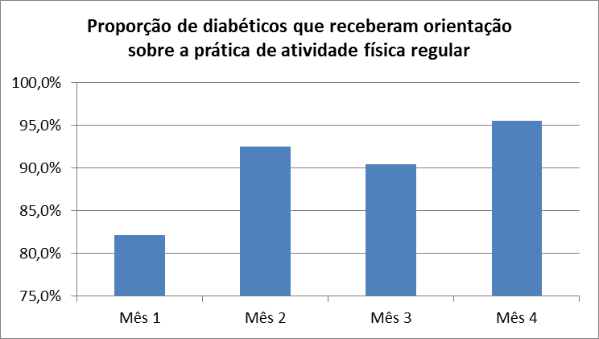
Metas – Resultados
Garantir orientação sobre a prática de atividade física regular a 80% dos usuários hipertensos e diabéticos e 70% sobre os riscos do tabagismo.

Slide 15
Discussão
Importância da intervenção:
- Para a equipe;
- Para o serviço;
- Para a comunidade.
Incorporação da intervenção à rotina do serviço;
Adaptações necessárias.

Slide 16
Reflexão crítica sobre o processo pessoal de aprendizagem
Expectativas iniciais;
Prática profissional:
- Melhoria na prática clínica;
- Trabalho multidisciplinar.
Aprendizados mais relevantes:
- Troca de experiências entre colegas e orientadores;
- Material pedagógico excelente;
- Importância das ações educativas/preventivas.

Slide 17
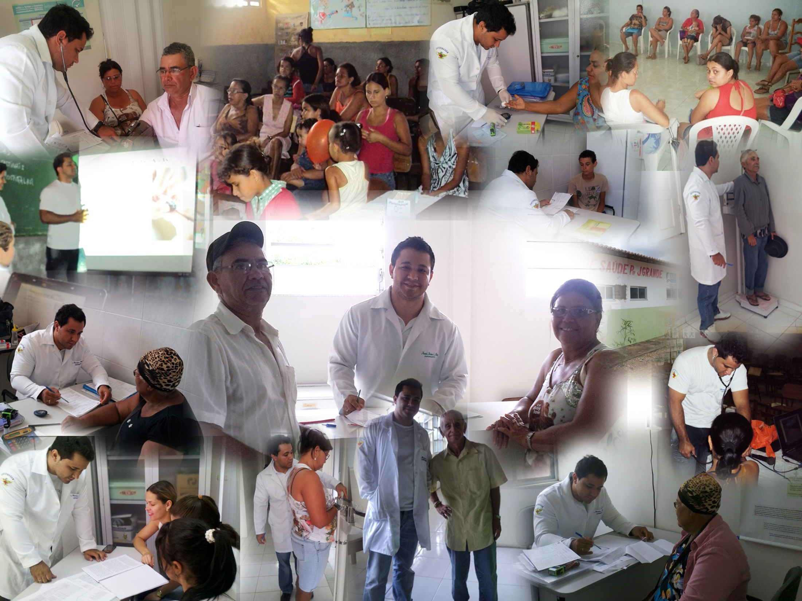
Obrigado!

